Slide 1
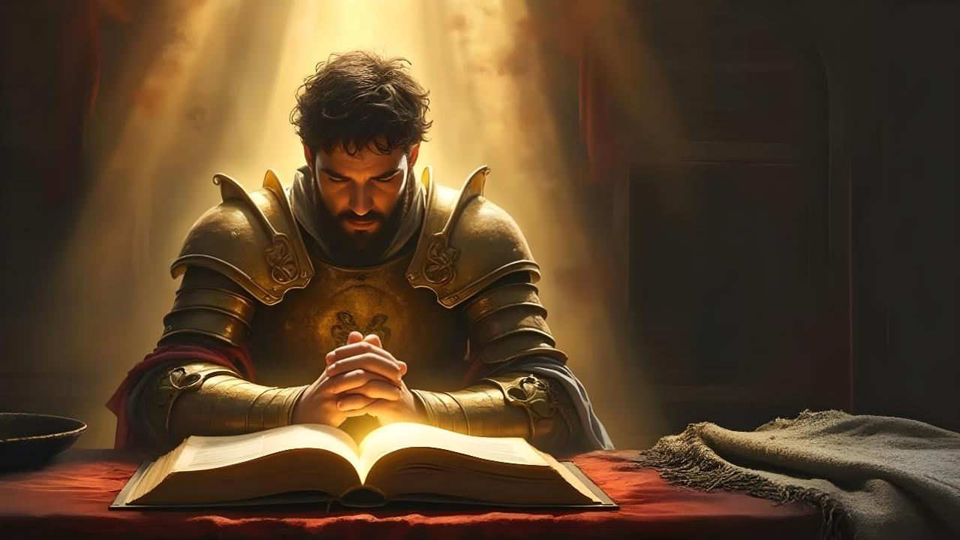
প্রার্থনা যোদ্ধারা
পাঠ ৬, ৯ই মে, ২০২৬ তারিখ

Slide 2

“আমি সদাপ্রভুকে প্রেম করি,
কারণ তিনি শুনেন আমার রব ও আমার বিনতি।
তিনি আমার প্রতি কর্ণপাত করিয়াছেন,
তজ্জন্য আমি যাবজ্জীবন তাঁহাকে ডাকিব।” (গীতসংহিতা ১১৬:১,২)

Slide 3


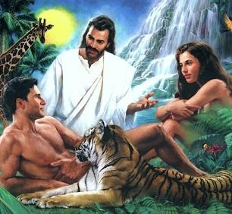

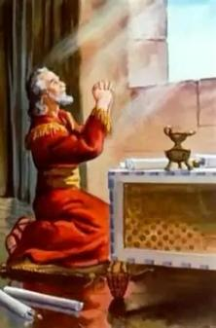
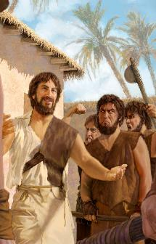
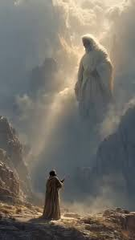


মানবজাতিসহ সকল প্রাণীকে ঈশ্বর পরস্পরের সাথে এবং তাঁর সাথে যোগাযোগ করার ক্ষমতা দিয়ে সৃষ্টি করেছেন।
দুর্ভাগ্যবশত, আদম ও হাওয়ার পাপের ফলে মানুষ ঈশ্বরের সাথে সরাসরি যোগাযোগ করার ক্ষমতা হারিয়ে ফেলে।
কিন্তু ঈশ্বর আমাদের জন্য একটি উপহার রেখে গেছেন। একটি “টেলিফোন” যা আমাদের তাঁর সাথে যোগাযোগ অব্যাহত রাখতে সাহায্য করে: প্রার্থনা।
দানিয়েল, হনোক এবং মোশি হলেন এমন কিছু উদাহরণ, যা থেকে বোঝা যায় আমরা কীভাবে এই শক্তিশালী উপহারটি ব্যবহার করতে পারি।
দানিয়েল:
  বিপজ্জনক সময়ে প্রার্থনা
  সঠিক ভঙ্গিতে প্রার্থনা করুন।
হনোক:
  প্রার্থনাময় জীবন
মোশি:
  ঈশ্বরের সাথে কথা বলা
  মধ্যস্থতামূলক প্রার্থনা

Slide 4

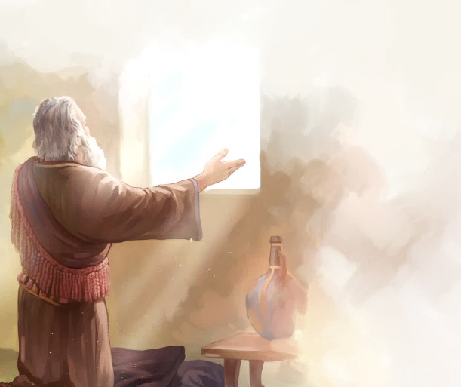
দানিয়েল

Slide 5

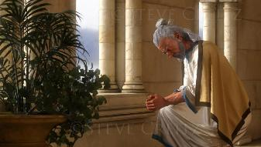
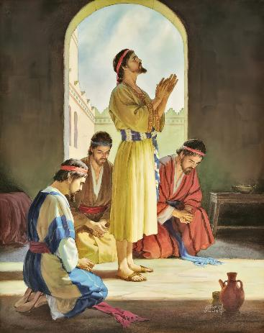
















বিপদজনক সময়ে প্রার্থনা করা
“পরে আমি উপবাস, চট পরিধান ও ভস্ম লেপন করিয়া প্রার্থনার ও বিনতির চেষ্টায় প্রভু ঈশ্বরের প্রতি দৃষ্টিপাত করিলাম।” (দানিয়েল ৯:৩)
ঈশ্বরের উপর তাঁর বিশ্বাসের কারণে দানিয়েল বুদ্ধি, স্বপ্ন ব্যাখ্যা করার ক্ষমতা এবং প্রজ্ঞা লাভ করেছিলেন (দানিয়েল ১:৮, ১৭, ২০)। যখন তাঁর নিজের এবং তাঁর বন্ধুদের জীবন বিপন্ন হয়েছিল, তখন তিনি প্রার্থনার মাধ্যমে ঈশ্বরের শরণাপন্ন হয়েছিলেন (দানিয়েল ২:১৭-২৩)।
প্রার্থনাময় জীবন যাপনের পর দানিয়েল কী কী বৈশিষ্ট্য অর্জন করেছিলেন (দানিয়েল ৬:৩-৫)?
ভা লো প্র শাস ক
অ দা হ্য
নি র্ভ র যো গ্য
স ম্মা নি ত
বি শ্ব স্ত এ বং
অ নু গ ত
কো নো খা রা প
অ ভ্যা স ছা ড়া
স ত তা
প রি শ্র মী

Slide 6

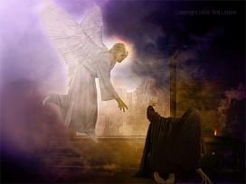
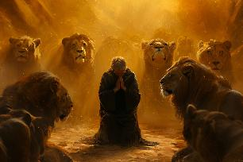
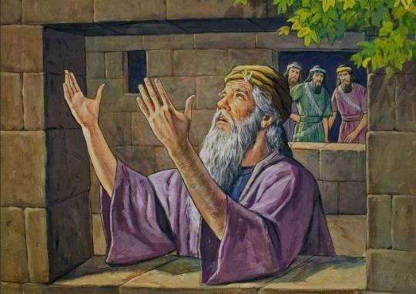
বিপজ্জনক সময়ে প্রার্থনা
“পরে আমিবাস, ও ভস্ম লেপন চেষ্টা প্রার্থনার প্রার্থনা ও বিনতির প্রভু ঈশ্বরের প্রতি দৃষ্টিপাত করি।” (দানিয়েল ৯:৩)
স্বর্গ দানিয়েলের প্রার্থনার প্রতি মনোযোগী ছিল (দানিয়েল ৯:২০-২৩; ১০:১২)। কেবল এই বন্ধন ছিন্ন করেই তার শত্রুরা তার ক্ষতি করতে পারত (দানিয়েল ৬:৫-৭)।
মৃত্যুর এই নতুন হুমকির সম্মুখীন হয়েও দানিয়েল তাঁর প্রার্থনার অভ্যাস বজায় রেখেছিলেন (দানিয়েল ৬:১০):
তিনি নিয়মিত দিনে তিনবার প্রার্থনা করতেন।
এটা প্রত্যাশিতই ছিল, জেরুজালেমের দিকে তার জানালা খোলা।
তার কিছু নির্দিষ্ট অভ্যাস ছিল; তিনি হাঁটু গেড়ে প্রার্থনা করতেন।
এটি কৃতজ্ঞতা ও প্রার্থনার উপর দৃষ্টি নিবদ্ধ করেছিল।

Slide 7

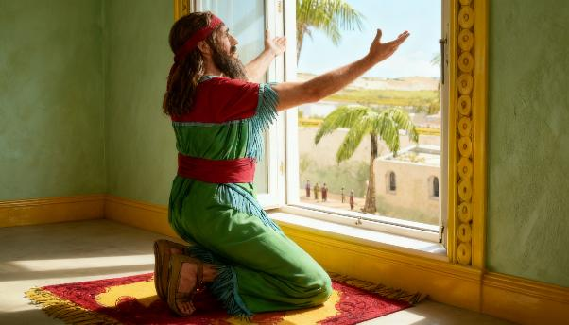


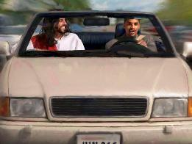
সঠিক পদ্ধতি/ভঙ্গিতে প্রার্থনা করুন
“পত্রখানি স্বাক্ষরিত হইয়াছে, ইহা দানিয়েল যখন জানিতে পাইলেন, তখন আপন গৃহে গেলেন; তাঁহার কুঠরির বাতায়ন যিরূশালেমের দিকে খোলা ছিল; তিনি দিনের মধ্যে তিনবার জানু পাতিয়া আপন ঈশ্বরের সম্মুখে প্রার্থনা ও স্তবগান করিলেন, যেমন পূর্বে করিতেন।” (দানিয়েল ৬:১০)
যখন আমরা প্রার্থনা করি, তখন ঈশ্বরের সাথে এমনভাবে কথা বলি যেন কোনো বন্ধুর সাথে কথা বলছি। কিন্তু ঈশ্বর আমাদের মতো নন। তিনি এই মহাবিশ্বের রাজা।
এই কারণে, দানিয়েলের রীতি ছিল তাঁর সামনে নতজানু হয়ে প্রার্থনা করা এবং তাঁকে নিজের সার্বভৌম সত্তা হিসেবে স্বীকার করে নেওয়া।
যেহেতু আমরা যেকোনো পরিস্থিতিতে ও যেকোনো সময়ে ঈশ্বরের কাছে প্রার্থনা করতে পারি, তাই সবসময় এইভাবে তা করা সম্ভব বা প্রয়োজনীয় নয়।
চোখ বন্ধ করলে আমরা প্রার্থনায় আরও বেশি মনোযোগ দিতে পারি, কিন্তু কিছু পরিস্থিতিতে তা সম্ভব হয় না (যেমন হাঁটা, গাড়ি চালানো ইত্যাদি)।
গুরুত্বপূর্ণ বিষয় হলো, আমাদের প্রার্থনা যেন ঈশ্বরের প্রাপ্য সম্মান সহকারে করা হয়।

Slide 8

সঠিক পদ্ধতি/ভঙ্গিতে প্রার্থনা করুন
“পত্রখানি স্বাক্ষরিত হইয়াছে, ইহা দানিয়েল যখন জানিতে পাইলেন, তখন আপন গৃহে গেলেন; তাঁহার কুঠরির বাতায়ন যিরূশালেমের দিকে খোলা ছিল; তিনি দিনের মধ্যে তিনবার জানু পাতিয়া আপন ঈশ্বরের সম্মুখে প্রার্থনা ও স্তবগান করিলেন, যেমন পূর্বে করিতেন।” (দানিয়েল ৬:১০)
বাইবেলে আমরা এমন লোকদের উদাহরণ পাই, যারা তাদের বিশেষ পরিস্থিতি অনুসারে বিভিন্ন উপায়ে প্রার্থনা করতেন।
যিহোশাফট জনগণের সামনে দাঁড়িয়ে প্রার্থনা করলেন (২ বংশাবলি ২০:৫)
দায়ূদ ঈশ্বরের সামনে বসে ধন্যবাদ দিলেন
(২ শমূয়েল ৭:১৮)
শলোমন হাঁটু গেড়ে, হাত তুলে প্রার্থনা করলেন
(১ রাজাবলি ৮:৫৪)
লোকেরা প্রার্থনা করার জন্য মাটিতে মাথা নত করল।
(নহিমিয় ৮:৬)
দাউদ শয্যাশায়ী হয়ে সাষ্টাঙ্গে প্রার্থনা করলেন
(১ রাজাবলি ১:৪৭)
নহিমিয় রাজার সামনে দাঁড়িয়ে নীরবে প্রার্থনা করলেন।
(নহিমিয় ২:১-৪)
আমাদের অবস্থান যাই হোক না কেন, বাইবেল আমাদেরকে অবিরাম (১ থিষলনীকীয় ৫:১৭), অধ্যবসায়ের সাথে (কলসীয় ৪:২) এবং ক্রমাগত (রোমীয় ১২:১২) প্রার্থনা করতে উৎসাহিত করে।

Slide 9

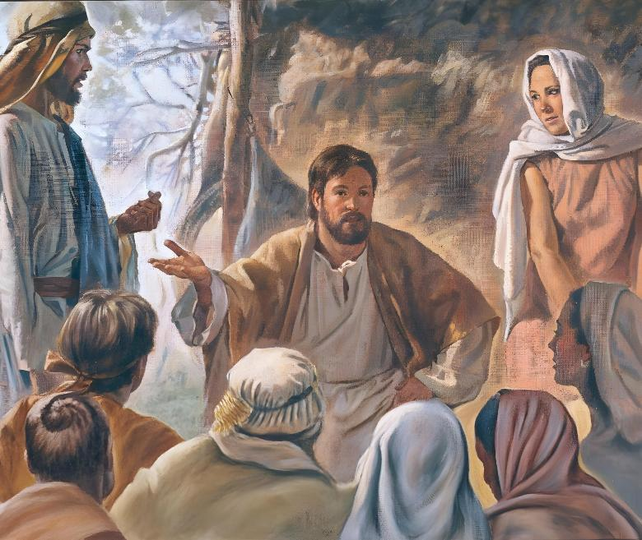
হনোক

Slide 10

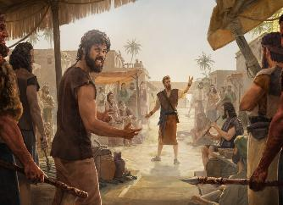
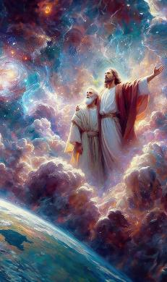
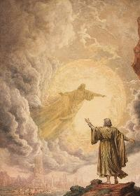
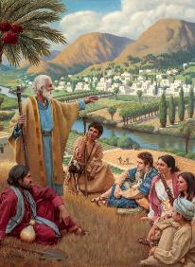
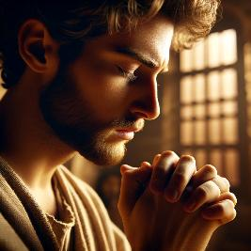
প্রার্থনাময় জীবন
“হনোক ঈশ্বরের সহিত গমনাগমন করিতেন। পরে তিনি আর রহিলেন না, কেননা ঈশ্বর তাঁহাকে গ্রহণ করিলেন।” (আদিপুস্তক ৫:২৪)
হনোক এক কঠিন সময়ে বাস করতেন, যখন মহাপ্লাবনের পূর্ববর্তী লোকদের পাপ বেড়েই চলছিল। তাঁর পুত্রের জন্মের পর, ঈশ্বর সম্পর্কে তাঁর উপলব্ধি প্রসারিত হয়েছিল এবং তাঁর সঙ্গে তাঁর সম্পর্ক আরও গভীর হয়েছিল (আদিপুস্তক ৫:২১-২৪)।
সেই সম্পর্কে প্রার্থনা একটি গুরুত্বপূর্ণ বিষয় ছিল। তাঁর কাজ যত তীব্র ও জরুরি হয়ে উঠত, তাঁর প্রার্থনাও তত অবিরাম ও আন্তরিক হতো। মাঝে মাঝে, ঈশ্বরের সঙ্গে আরও নিবিড়ভাবে সংযোগ স্থাপনের জন্য তিনি নির্জন স্থানে চলে যেতেন। তবে, ঈশ্বর সম্পর্কিত তাঁর জ্ঞান মানুষের সঙ্গে ভাগ করে নিতে তিনি সর্বদা তাদের কাছে ফিরে আসতেন।
দৈনন্দিন জীবনের কোলাহল ও ব্যস্ততার মাঝে এবং নির্জনতার নিস্তব্ধতায়—উভয় ক্ষেত্রেই ঈশ্বর আমাদের কথা শোনেন। পৃথিবীতে এমন কোনো স্থান নেই যেখানে তিনি আমাদের দেখতে ও শুনতে পান না। আমরা কথায় আমাদের প্রার্থনা প্রকাশ করতে পারি (যা আমাদের মনোনিবেশ করতে সাহায্য করে), অথবা নীরবতার মাধ্যমেও তা করতে পারি (যা আমাদের চিন্তাভাবনা প্রকাশ করতে সাহায্য করে)। গুরুত্বপূর্ণ বিষয় হলো, প্রার্থনার মাধ্যমে ঈশ্বরের সাথে যোগাযোগ কখনো বন্ধ না করা।

Slide 11

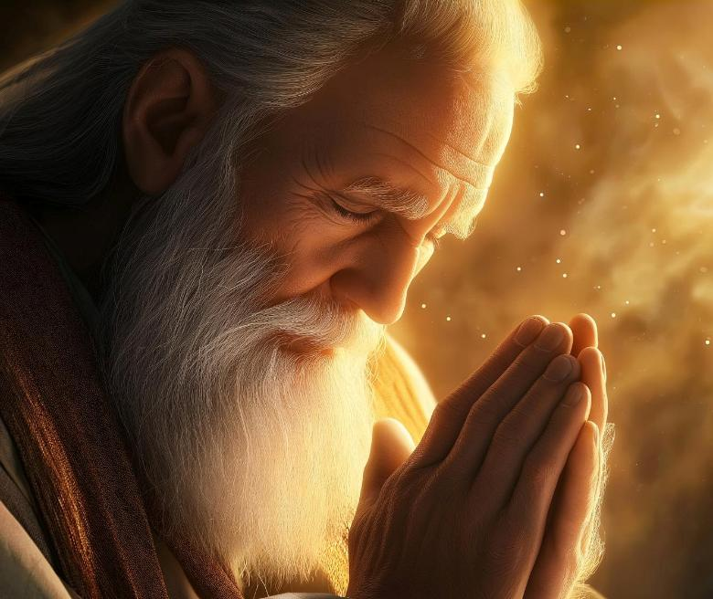
মোশি

Slide 12


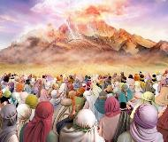
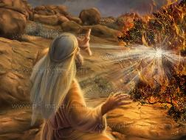
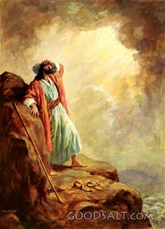
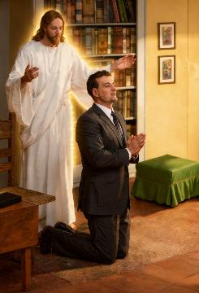
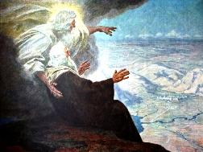
ঈশ্বরের সাথে কথা বলা
“মোশির তুল্য কোন ভাববাদী ইস্রায়েলের মধ্যে আর উৎপন্ন হয় নাই; সদাপ্রভু তাঁহার সঙ্গে সম্মুখাসম্মুখি হইয়া আলাপ করিতেন;” (দ্বিতীয় বিবরণ ৩৪:১০)
সিনাই পর্বত থেকে ঈশ্বরের কণ্ঠস্বর শুনে ইস্রায়েলের লোকেরা তাঁকে অনুরোধ করল যেন তিনি আর সরাসরি তাদের সঙ্গে কথা না বলেন, কারণ তারা তাঁর কণ্ঠস্বরের কারণে মৃত্যুবরণ করতে ভয় পেত (যাত্রাপুস্তক ২০:১৮-১৯)।
মোশির ক্ষেত্রে বিষয়টি এমন ছিল না, যিনি ঈশ্বরের সঙ্গে মুখোমুখি কথা বলতেন (দ্বিতীয় বিবরণ ৩৪:১০)। ৪০ বছর ধরে (জ্বলন্ত ঝোপ থেকে তাঁর মৃত্যু পর্যন্ত), মোশি ও ঈশ্বরের মধ্যে নিয়মিত ব্যক্তিগত কথোপকথন হতো (যাত্রাপুস্তক ৩৩:৯-১১)।
বাইবেলে এমন কয়েকটি চল্লিশ দিনের সময়কালের কথা লিপিবদ্ধ আছে, যে সময়গুলোতে ঈশ্বর মোশিকে সমাগম-তাঁবু নির্মাণের বিষয়ে নির্দিষ্ট নির্দেশাবলী দিয়েছিলেন এবং তাঁকে বিভিন্ন বিধি-বিধান জানিয়েছিলেন। এই কথোপকথন চলাকালীন মোশি জনগণের জন্য মধ্যস্থতাও করেছিলেন।
ঈশ্বরের সঙ্গে মুখোমুখি কথা বলার সুযোগ আমাদের নেই, কিন্তু প্রার্থনা তাঁর সঙ্গে সরাসরি যোগাযোগের সুযোগ করে দিয়ে সেই শূন্যতা পূরণ করে।

Slide 13



মধ্যস্থতামূলক প্রার্থনা
“আর সদাপ্রভু হারোণকে বিনষ্ট করণার্থে তাঁহার উপরে অতিশয় ক্রুদ্ধ হইয়াছিলেন, কিন্তু আমি সেই সময়ে হারোণের জন্যও প্রার্থনা করিলাম।.” (দ্বিতীয় বিবরণ ৯:২০)
মধ্যস্থতামূলক প্রার্থনা হলো সেই প্রার্থনা, যেখানে আমরা অন্য লোকেদের পক্ষে প্রার্থনা করি (যাকোব ৫:১৬; মথি ৫:৪৪; ১ তীমথিয় ২:১-৪)।
মোশি বিভিন্ন সময়ে ও ভিন্ন ভিন্ন কারণে অন্যদের জন্য ঈশ্বরের কাছে সুপারিশ করেছিলেন:
তাদের পরিবারের সদস্যদের জন্য
⁕ হারোণের পাপের কারণে
(দ্বিতীয় বিবরণ ৯:২০)
⁕ মরিয়মের অসন্তোষের কারণে
(গণনাপুস্তক ১২:১০-১৩)
জনগণের জন্য
⁕ যখন তারা তৃষ্ণার্ত ছিল
(যাত্রাপুস্তক ১৫:২৪-২৫)
⁕ যখন তারা ক্ষুধার্ত ছিল (গণনাপুস্তক ১১:১১-১৩)
⁕ যখন তারা পাপ করেছিল
(যাত্রাপুস্তক ৩২:৩০-৩২)
অন্যদের জন্য প্রার্থনা করতে মোশিকে কী অনুপ্রাণিত করেছিল?
একই জিনিস আমাদের অনুপ্রাণিত করা উচিত: যাদের জন্য আমরা প্রার্থনা করি, তাদের প্রতি ভালোবাসা।

Slide 14

আমাদের পারিবারিক পরিমণ্ডলে প্রার্থনা করা উচিত, এবং সর্বোপরি আমাদের একান্তে প্রার্থনাকে অবহেলা করা উচিত নয়, কারণ এটিই আত্মার জীবন। প্রার্থনা অবহেলিত থাকলে আত্মার বিকাশ ঘটা অসম্ভব। কেবল পারিবারিক বা সর্বজনীন প্রার্থনাই যথেষ্ট নয়। নির্জনতায় আত্মাকে ঈশ্বরের অনুসন্ধিৎসু দৃষ্টির সামনে উন্মুক্ত রাখা হোক। একান্তে প্রার্থনা কেবল প্রার্থনা-শ্রোতা ঈশ্বরই শুনবেন। কোনো কৌতূহলী কান যেন এই ধরনের নিবেদনের ভার গ্রহণ না করে। একান্তে প্রার্থনায় আত্মা পারিপার্শ্বিক প্রভাব ও উত্তেজনা থেকে মুক্ত থাকে। শান্তভাবে, অথচ আকুলভাবে, তা ঈশ্বরের দিকে হাত বাড়াবে। যিনি একান্তে দেখেন, যাঁর কান হৃদয় থেকে উৎসারিত প্রার্থনা শোনার জন্য উন্মুক্ত, তাঁর থেকে নির্গত প্রভাব হবে মধুর ও চিরস্থায়ী।
EGW (Steps to Christ, p. 98)

